Slide 1
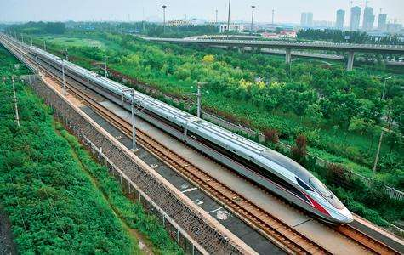



进度管理实验课程设计
——计划编制
上海普华科技发展股份有限公司

Slide 2
目录
01
计划编制实验课程介绍
02
学生实验练习操作指引

Slide 3
01
实验课程介绍

Slide 4
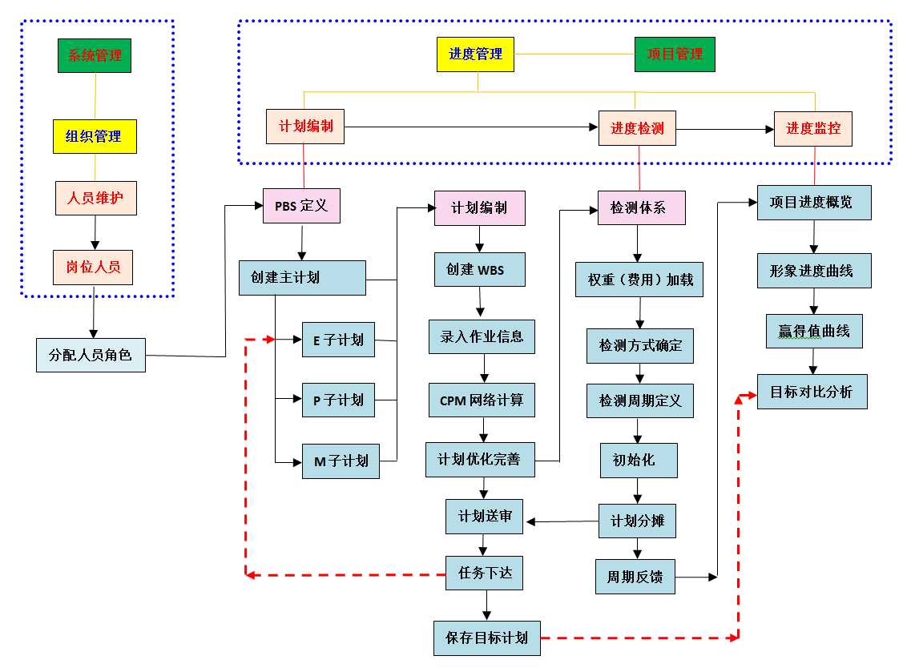
计划编制实验操作流程
本次实验内容

Slide 5
课程目的
熟悉项目进度计划编制工作流程；
掌握项目进度计划编制各步骤工作要点；
熟练应用项目进度计划编制操作方法：
创建WBS工作分解结构；
录入作业工期和逻辑关系等信息；
以CPM技术计算进度网络参数，并优化完善形成项目进度计划；
将需要细化的作业任务下达给下级子计划；
将编制完成的进度计划提交审批；
将批准的进度计划保存为目标计划。
讨论和总结

Slide 6
实验情境介绍
以一个制造企业新产品研发的项目为案例，采取四人小组分工协作的形式，共同完成项目进度管理工作：
项目任务：一个空调制造企业，根据客户反馈和市场调研，拟研制一款新型空调产品，产品型号为KT01。
工作内容：
先由产品经理组织编制研制计划书，报公司评审后正式立项；
立项后，由设计部门组织进行方案设计和技术设计，其间也需按公司评审程序组织评审确认；
研发过程中，需要完成热力学模型样机、产品样机及首件正式产品共三台样机的制作和测试；
为加快产品研制进度，相关样机的产品设计、原材料采购、加工试制和性能测试等各项工作需要交叉进行；
考虑到该产品定型后的批量生产需要，产品研发过程中同步进行现有生产厂房的局部改造，该工作可委托外部施工单位组织实施。

Slide 7
实验情境介绍
进度目标：研制工作计划于2019-3-1启动，要求在2019-9-30前完成各项工作，并通过公司组织的产品签定验收。
部门人员配备和职责分工
公司以下四个部门，各派一人，组成四人团队，协作完成项目工作：
研发部，任命一名产品经理（成员A），总体负责产品研发全过程的协调和管理；
设计部，任命一名设计经理（成员B），负责产品设计和技术支持工作；
采购部，任命一名采购经理（成员C），负责研发过程中设备、材料的采购工作；
生产部，任命一名生产经理（成员D），负责研发过程中样机、产品的生产制造和检测工作。

Slide 8
实验情境介绍
岗位人员和角色分工：
成员A，代表研发部，作为产品经理参与本项目，总体负责整个项目的总体协调和管理；负责厂房改造工作的协调和管理；负责产品立项策划和研制成品鉴定评审的组织和协调管理工作；领导并合理安排其他组员共同完成各项工作，确保项目顺利完成；
成员B，代表设计部，作为设计经理参与本项目，负责研发过程中各项设计相关工作的实施和管理；
成员C，代表采购部，作为采购经理参与本项目，负责研发过程中所有需要外购的各类原材料和工器具的采购和管理；
成员D，代表生产部，作为生产经理参与本项目，负责三个样机的生产制造和性能检测。

Slide 9
实验估计时间
上机操作——大约150分钟
主计划编制——大约90分钟
子计划编制——大约60分钟
主、子计划编制安排
先完成主计划，在其编制完成并下达任务后，再开始编制子计划；
主计划由产品经理负责编制，三个子计划分别由设计、采购、生产经理负责编制；
三个子计划，可以同时编制。
总结点评 ——约20分钟
序号 | 主计划编制 |  | 子计划编制
 | 工作内容 | 时间 （分钟） | 工作内容 | 时间 （分钟）
1 | 创建WBS | 10 | 创建WBS | 5
2 | 录入作业信息 | 40 | 录入作业信息 | 30
3 | CPM计算 | 10 | CPM计算 | 5
4 | 计划优化完善 | 15 | 计划优化完善 | 10
5 | 任务下达 | 5
6 | 计划送审 | 5 | 计划送审 | 5
7 | 保存目标计划 | 5 | 保存目标计划 | 5
合计： |  | 90 |  | 60

Slide 10
02
实验练习操作指引

Slide 11
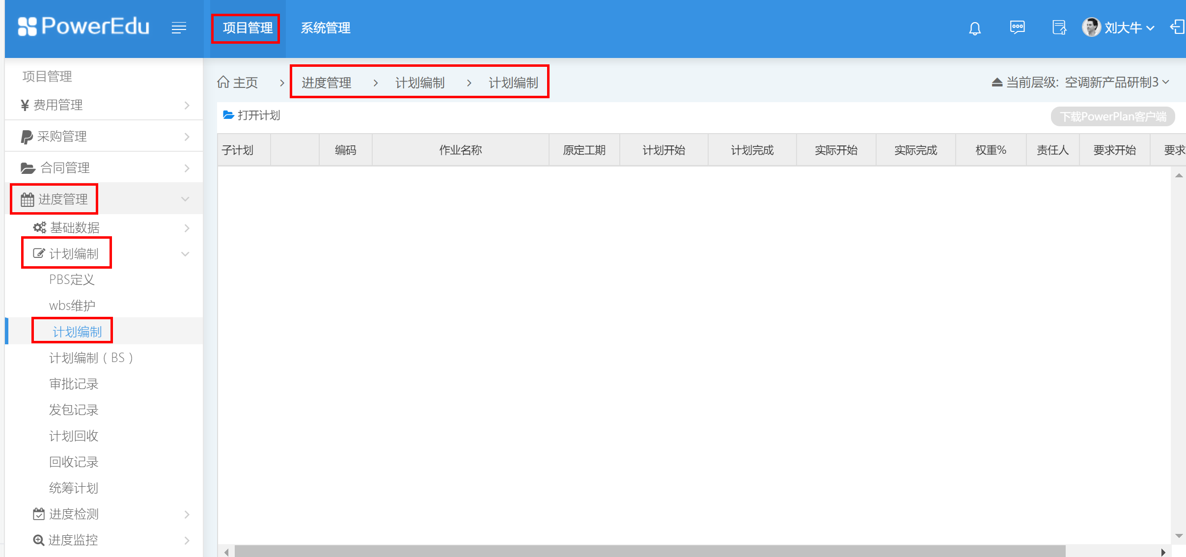
定位“计划编制”功能模块
学员登录、进入系统后，按下图所示，依次选择“项目管理”、“进度管理”、“计划编制”、“计划编制”，即可开始本课程的练习。

Slide 12
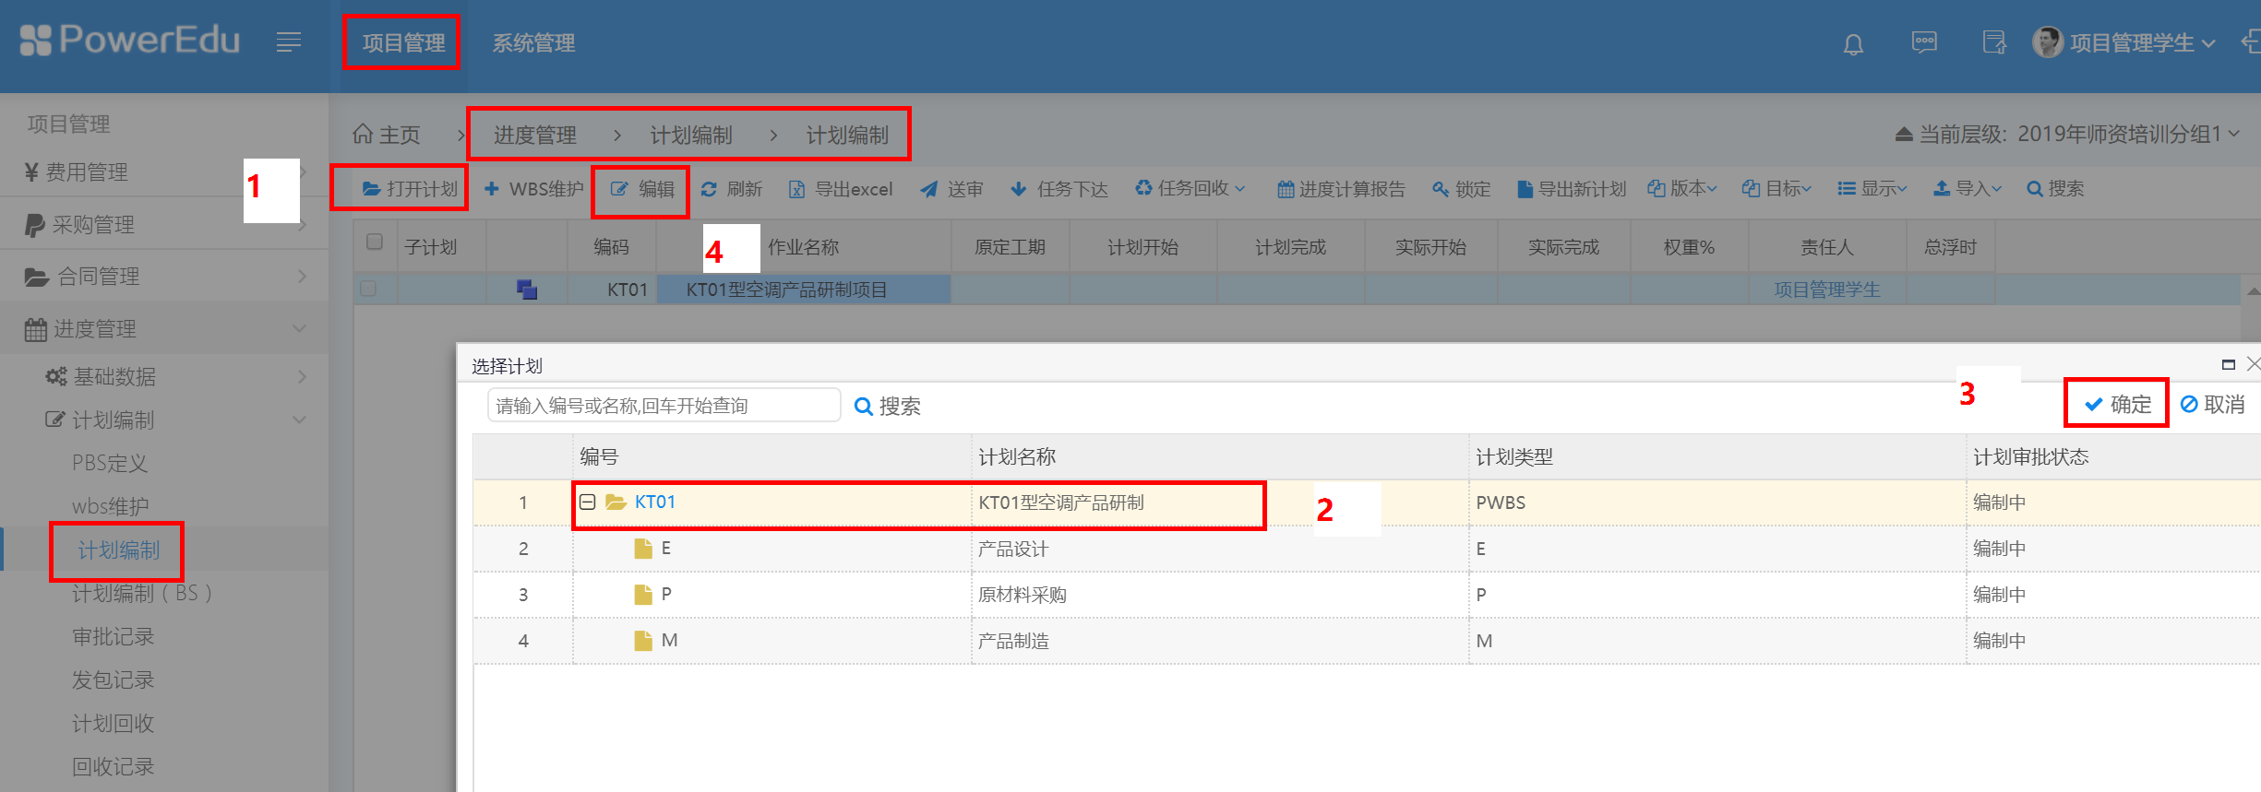
打开待编制的计划
点击下图七中“1”处“打开计划”；
在弹出的窗口（即在“PBS定义”阶段创建的主、子计划列表）选择“2”主计划“KT01型空调产品研制”后，点击“3”“确定”；
在弹出的计划窗口，点击“4”处“编辑”按钮，进入插件编辑窗口（见下图八）。
图七

Slide 13
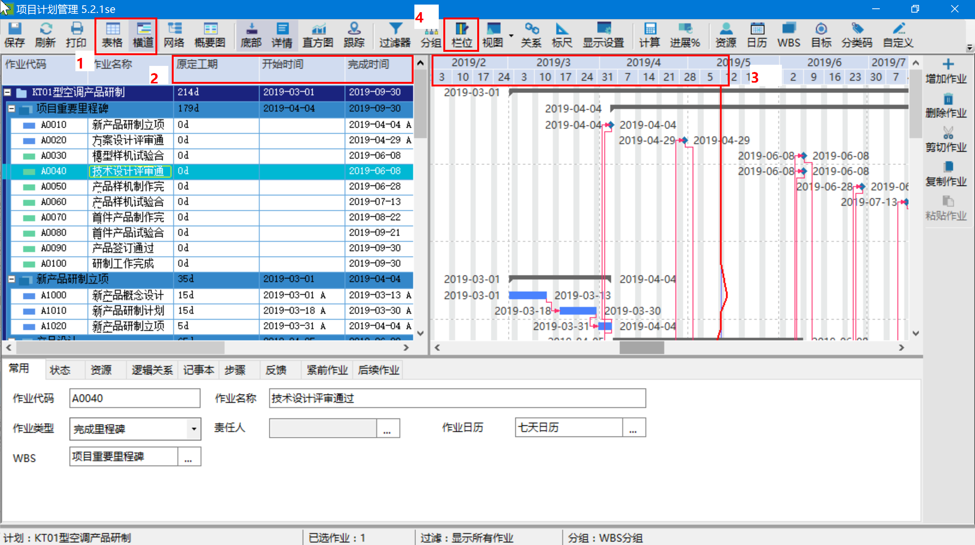
设置插件显示界面
启动计划编制插件后，可以看到下图八所示界面；
“1”处的两个按钮，控制其下方区域的显示内容；
“表格”仅显示左侧表格内容；
“横道”则同时显示表格和横道。
图八

Slide 14

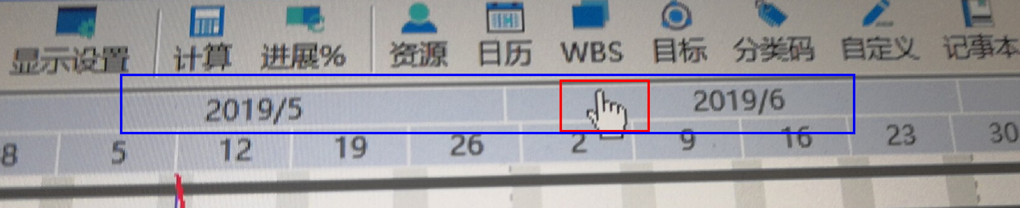
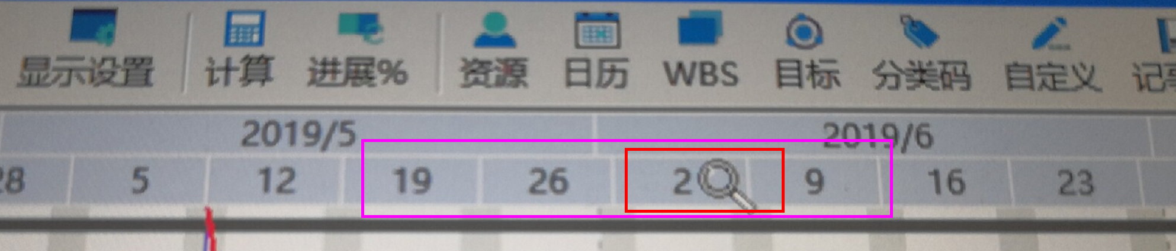
设置插件显示界面
图八中之“3”处，为横道图视窗的显示时标，可按习惯和需要做如下调整：
将鼠标移至上行（即年/月数字处），鼠标会变成 手形，此时按住鼠标左键、连续左右拉动即可调整横道图的显示区域（见下图九）；
将鼠标移至下行（即日期数字处），鼠标会变成 放大镜状，此时按住鼠标左键、连续左右拉动即可调整横道图的显示比例（见下图十）。
图九
图十

Slide 15
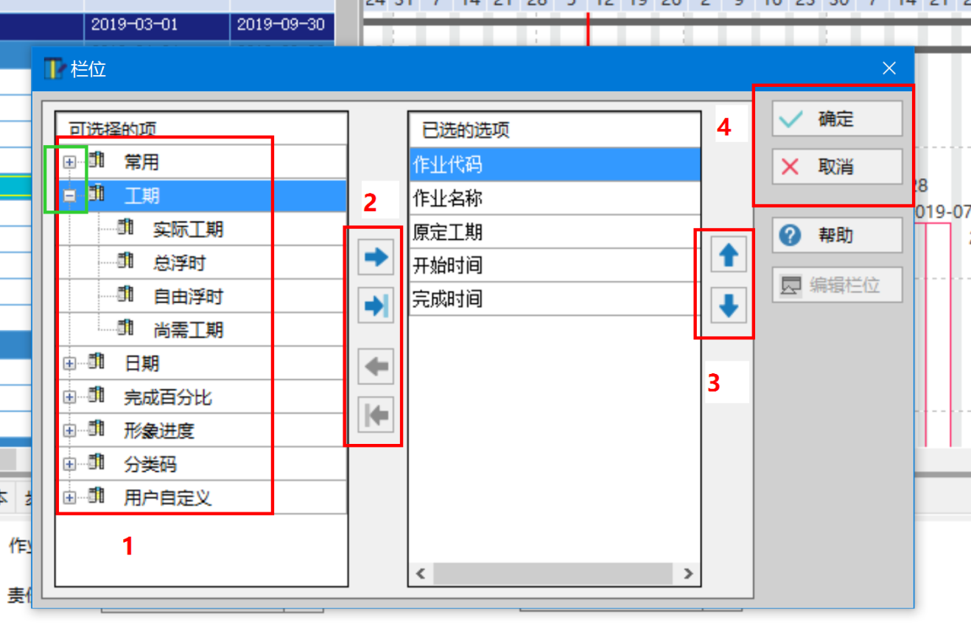
设置插件显示界面
图八中“2”处为作业栏位，可在作业横道上通过点击鼠标右键选择“栏位”（或点击图八中“4”处之“栏位”），出现下图十一内容后自行挑选。
图十一中“1”处显示的可选择项中均含有多个子项，通过展开左侧“+”可以看到；
选择到合适的待显示栏位，通过“2”处的朝右箭头进入右侧“已选的选项”即可在图八中“2”处显示出来；反之，将右侧的内容选中，可通过朝左箭头将其移除；
“3”处的上下箭头，用于调整各栏位前后显示的相对位置；选定后，点击“4”处“确定”，完成栏位设置。
图十一

Slide 16
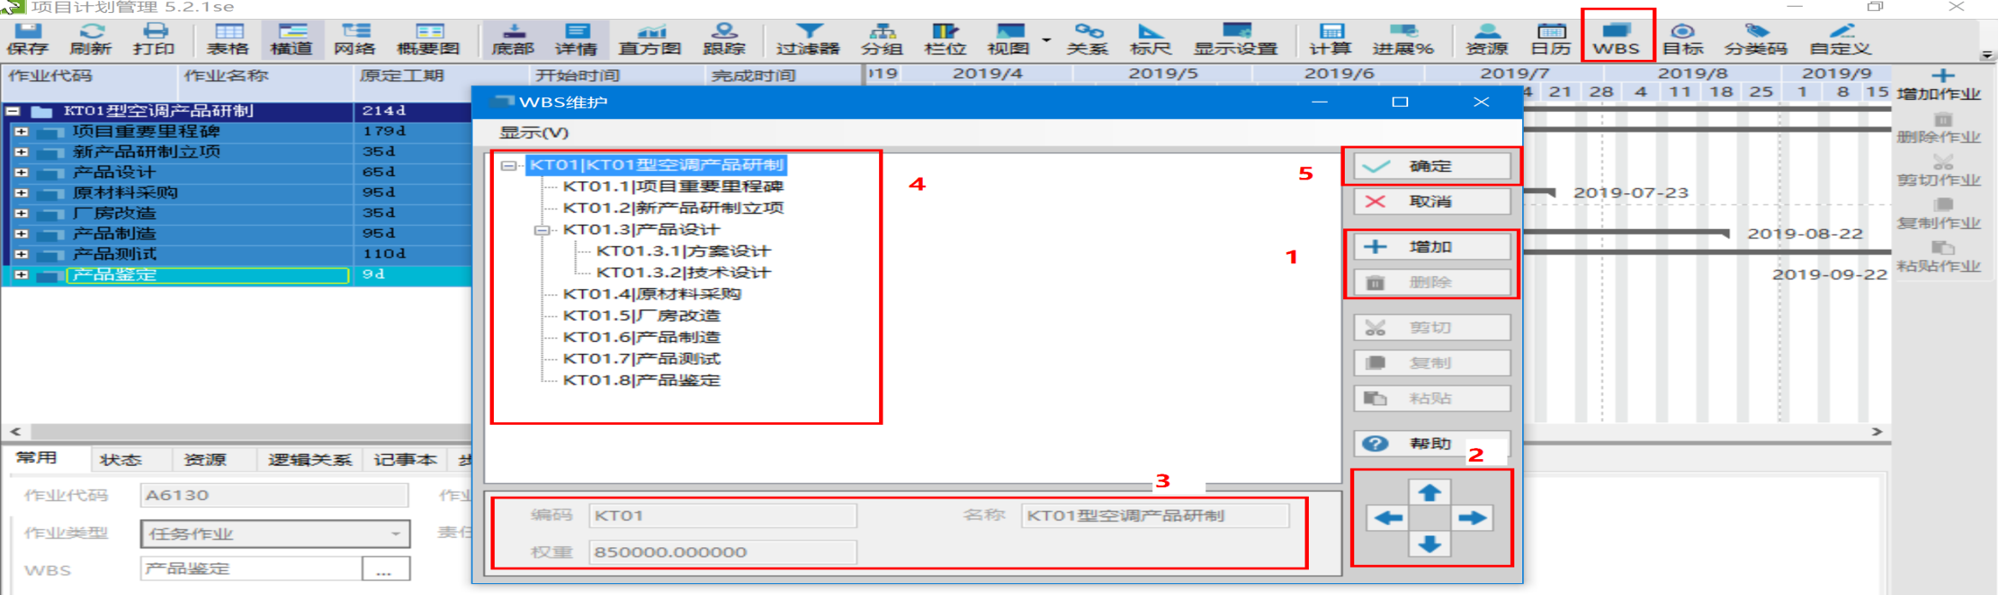
创建WBS
在“增加作业”之前，应先规划项目WBS，按下图十二操作：
图十二
点击“1”处“增加”按钮，增加WBS；或点击“4”处之已有WBS，点“1”处“删除”按钮，可删除已有内容；
在“3”处，对所选WBS内容进行修改；
在“2”处，有上下左右四个按钮，可对选中的WBS调整其上下层级（通过左右按钮）或前后位置（通过上下按钮）；
完成后，点击“5”处之“确定”。
本案例项目所需完成的WBS内容如上图中“4”处所示，WBS结构详细说明参见下页动画。

Slide 17
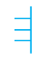
项目WBS结构
主计划全部内容
KT01型空调产品研制项目
主计划WBS
项目重要里程碑
新产品
研制立项
产品设计
原材料
采购
厂房改造
产品制造
产品测试
产品鉴定
方案设计
技术设计
采购子计划WBS
生产子计划WBS
产品
技术设计
产品六性研究设计
施工图
设计
制造工艺设计
模型样机制作材料采购
产品样机
试制
产品样机
测试
下达任务
物理数据计量
性能
检测
环境适应性检测
设计子计划WBS
设计子计划内容
采购子计划内容
注： 1. 图中方框内为WBS内容，“ ”形标记为WBS下的作业；
2. 有一部分主计划中的作业，下达给子计划后，就变成了子计划中的WBS，详见“下达任务”圈出的内容。
生产子计划内容

Slide 18
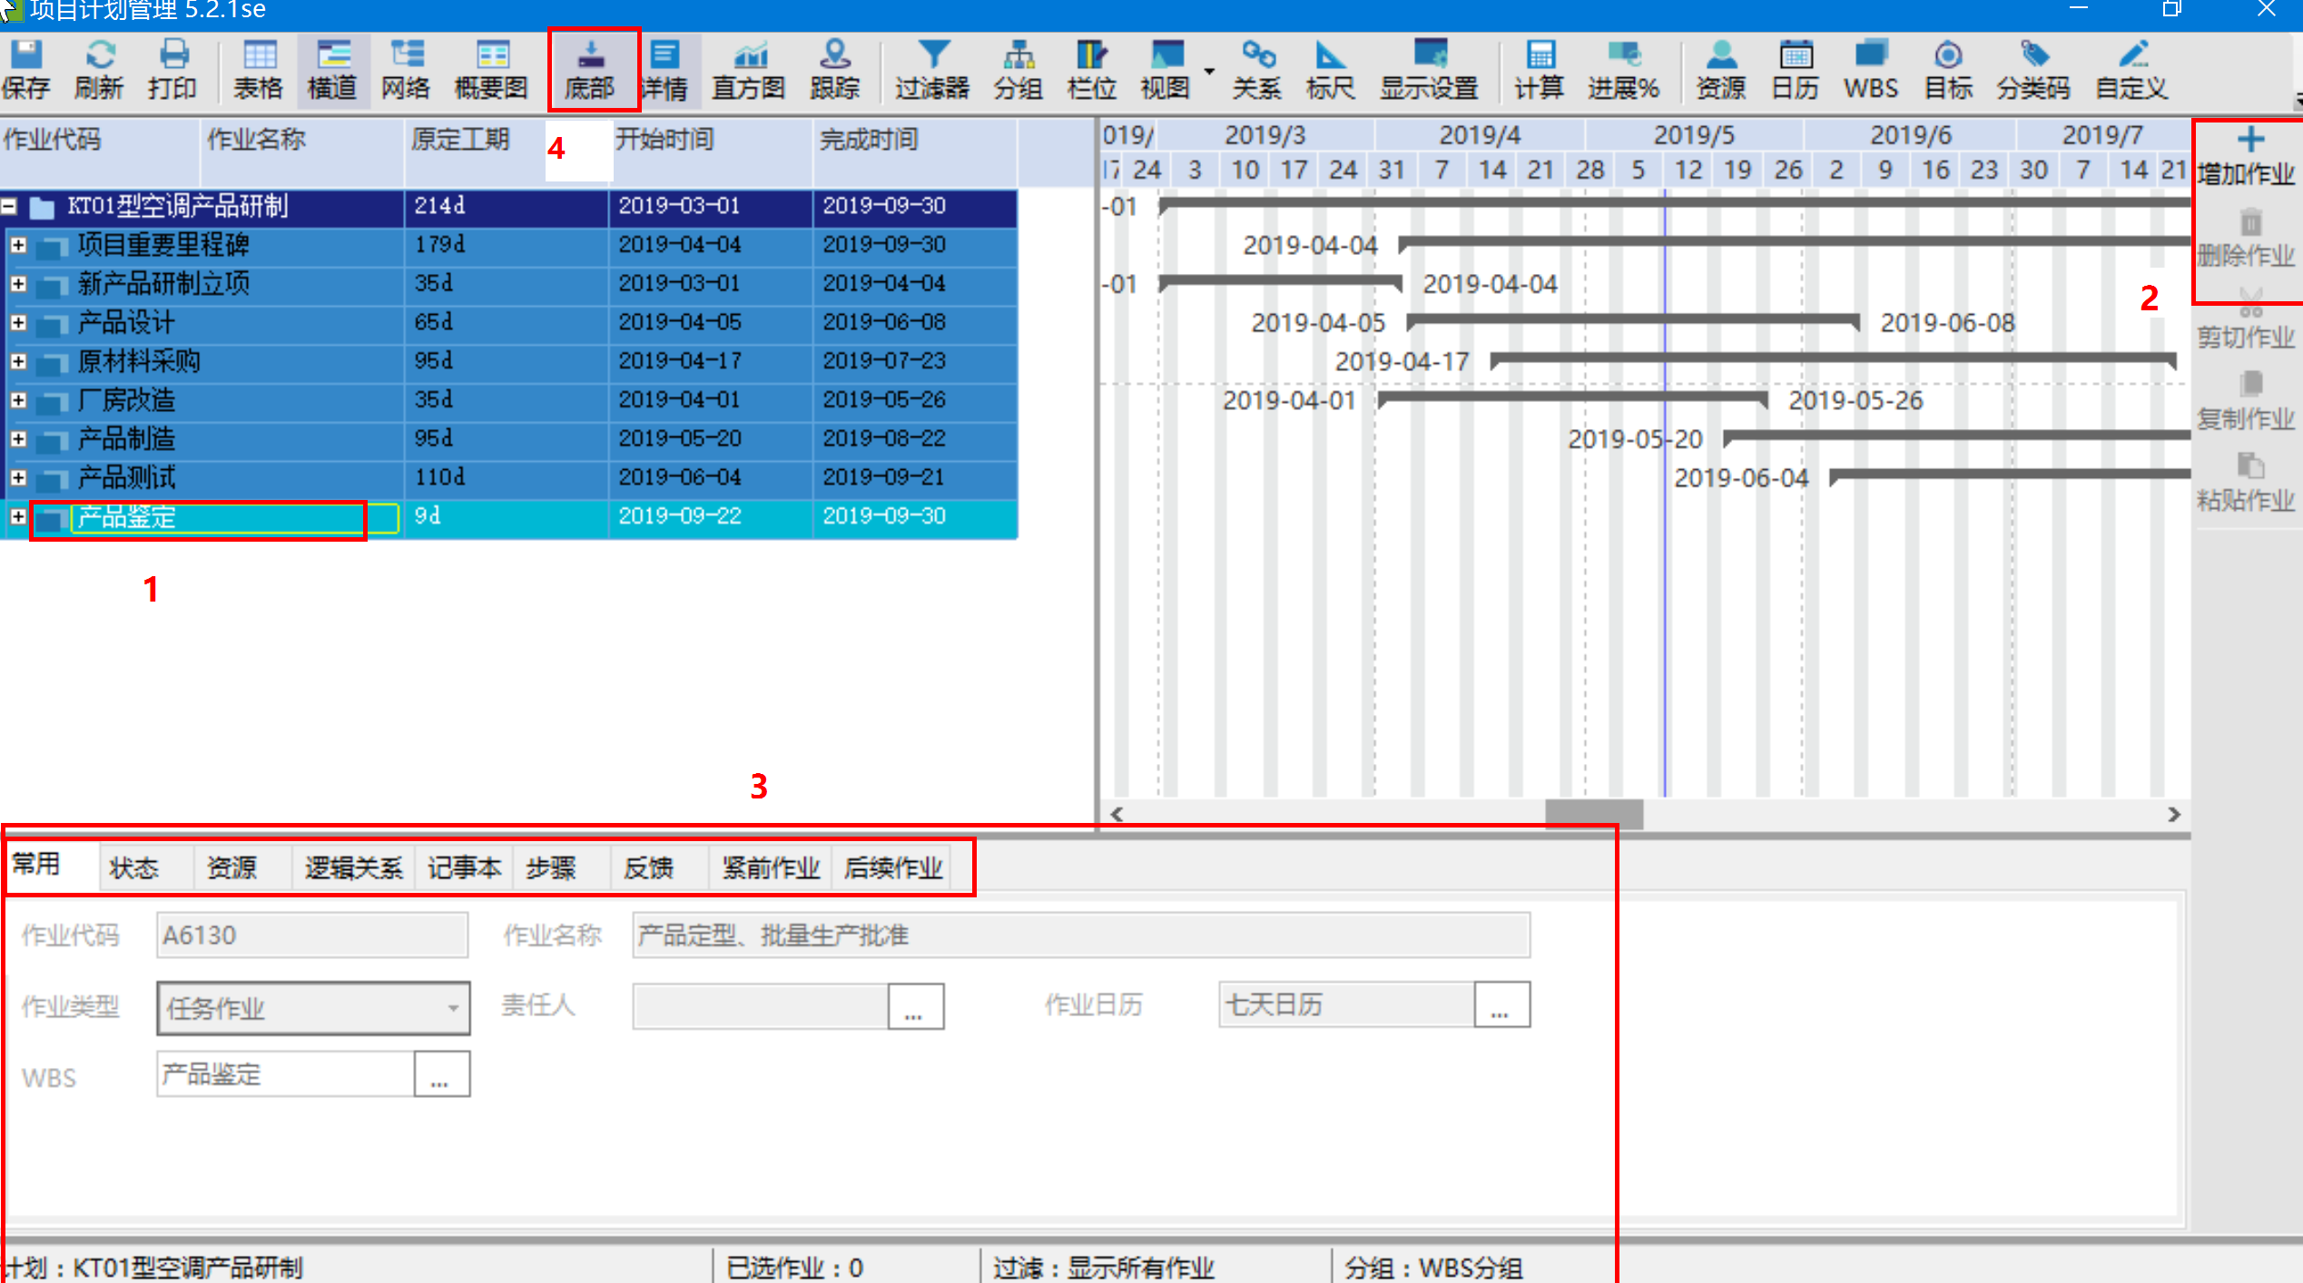
录入作业信息
作业是WBS的下一级，所以增加作业之前需要先选择WBS;
在下图十三之“1”处选择WBS，然后点击右侧“2”处“增加作业”按钮。即可在对应的WBS下增加一条作业记录行，可在该行内填写相关内容，若无相关栏位可以填写时，可到下方“3”处的多个折叠标签页中寻找。
如未出现“3”处之表单，可点击“4”处之“底部”，该按钮控制页面底部是否显示作业详情的页签。
图十三

Slide 19
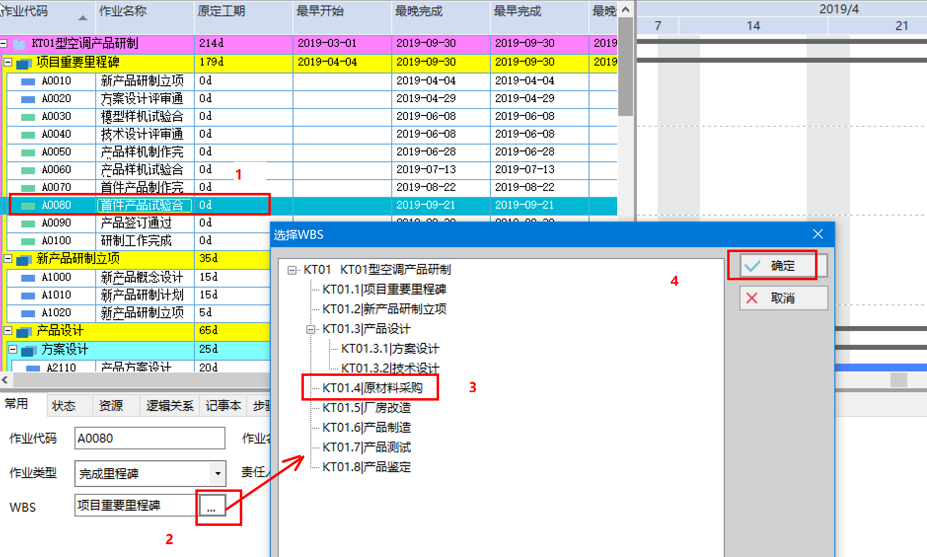
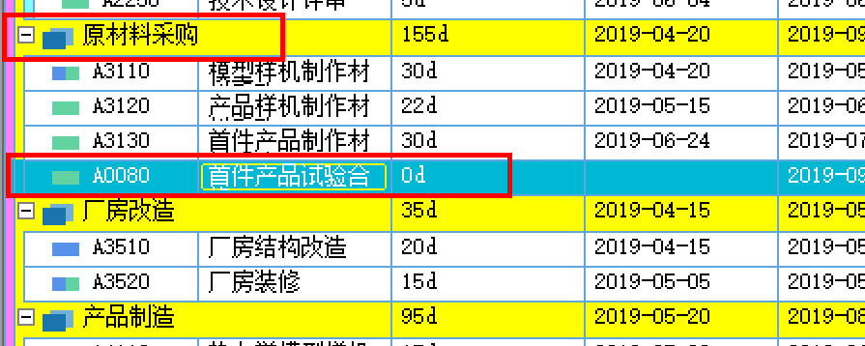
录入作业信息
如录入作业时，选择了错误的WBS，可以按以下步骤进行修改：
如右图，先在“1”处选择待修改作业；
点击“2”处“…”按钮，弹出其右侧窗口；在其中选择拟更换的WBS（如“3”）；
点击“4”处“确定”后，“1”处的作业就被移动到了新的WBS处。
但需注意，此操作必须在“进度检测”—“检测体系” 权重分配工作开始之前进行。

Slide 20
录入作业信息
对于采用CPM（关键路径法）网络技术的计划软件，需录入的作业信息主要包括：
作业代码，软件默认代码从A1000开始，每次自动增加10。如需调整作业代码，可在某个WBS的第一道作业输入时调整，这样软件会将此代码作为默认值，后续增加的作业的代码在此基础上自动加10。
作业名称，按实际信息录入即可。
作业工期，按预计工期录入即可。
作业日历，在创建PBS时已做过设定，增加作业时会默认沿用该日历，个别作业如需修改，可在“常用”标签页中调整（即上图十三“3”处的最左侧页签）。
逻辑关系，按下页图十四操作。
作业信息输入完毕，点击图十四中“10”处“保存”直接保存，或点击“11”处“×”，在弹出“是否保存”时选择“是”。
需输入的项目作业信息，详见后页 “主计划作业清单”中的作业工期与逻辑关系信息。

Slide 21
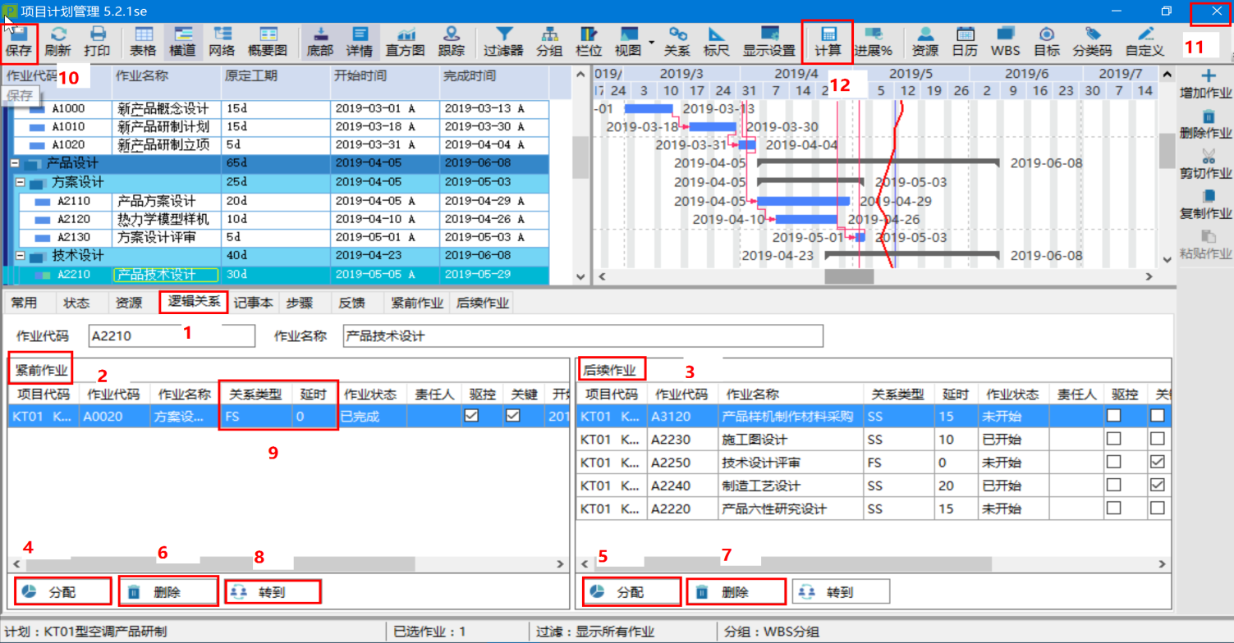
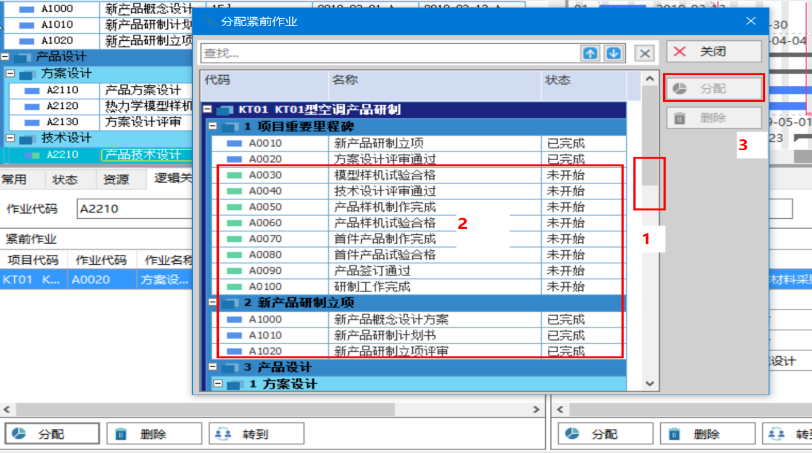
录入作业信息
逻辑关系，按下图十四操作：
点击“1”处“逻辑关系”标签，可以看到“2”“紧前作业”和“3”“后续作业”两个子标签；
在子标签中点击“4”或“5”处“分配”按钮，弹出下图十五所示窗口；
拉动图十五 “1”处之下拉条，直到“2”中出现所需作业，点击该作业和右侧“3”处之“分配”按钮，即可加载相应的逻辑关系；默认逻辑关系为“FS”，可根据需要调整“关系类型”和“延时”值（图十四中“9”位置处）；
对多余或错误的逻辑关系，选择后点击“删除”按钮即能删除（图十四中“6”或“7”位置处）；
图十四中“8”位置“转到”按钮，可以在对当前作业进行逻辑关系加载时，快速转到与其有逻辑关系的对应作业行，是一个为熟练者提高效率的功能按钮，可以尝试使用。
图十四
图十五

Slide 22
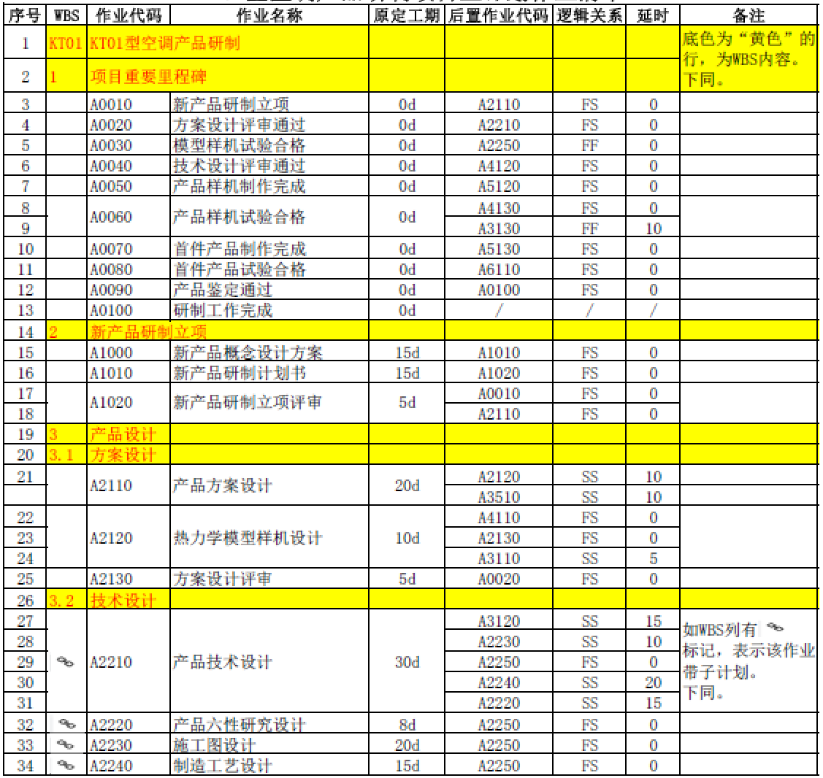
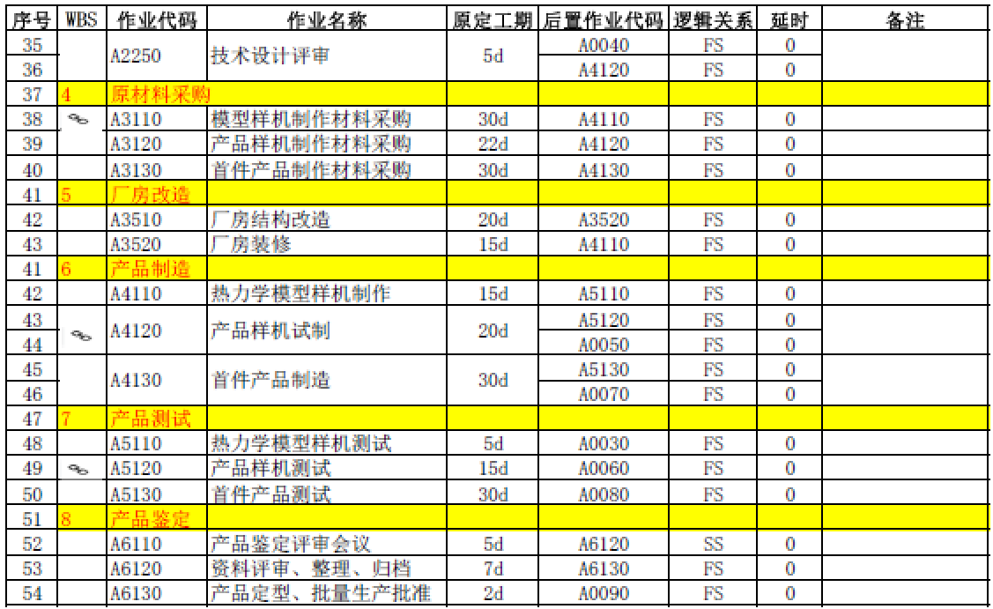
主计划作业清单
作业工期信息
逻辑关系信息

Slide 23
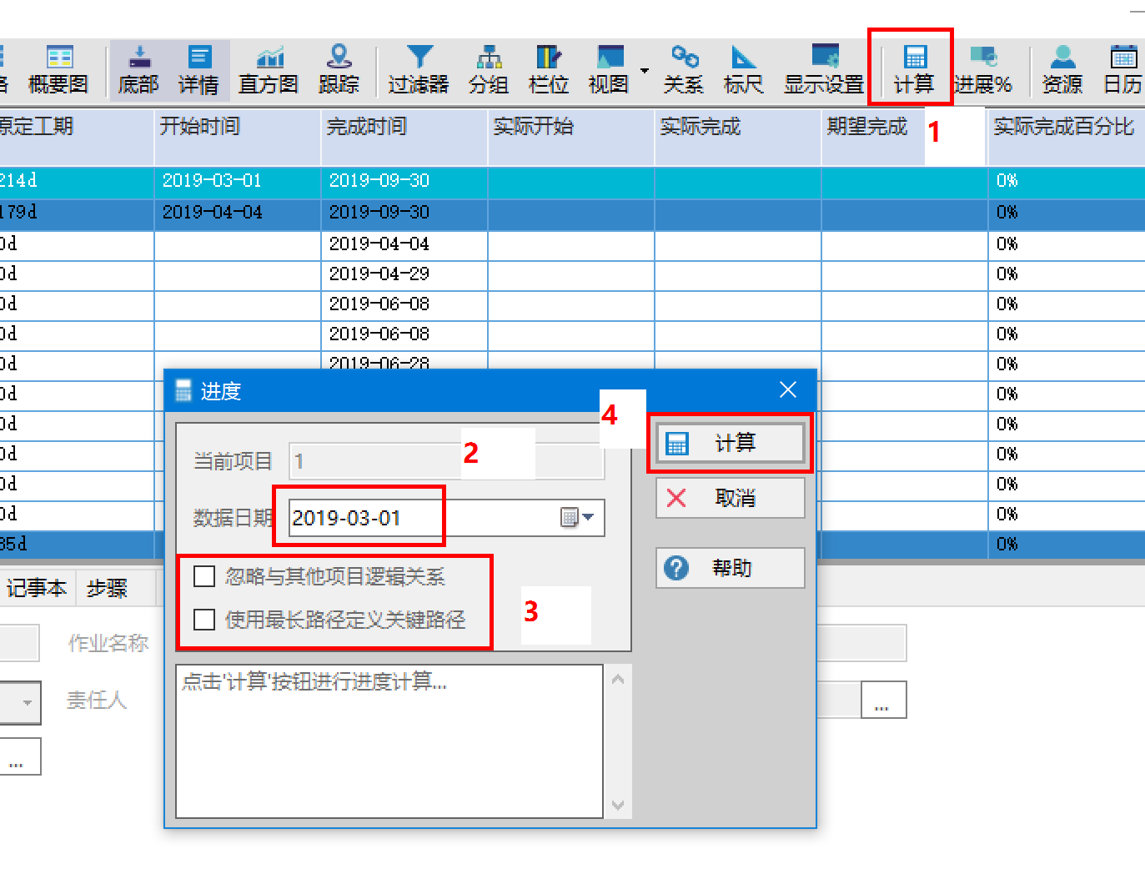
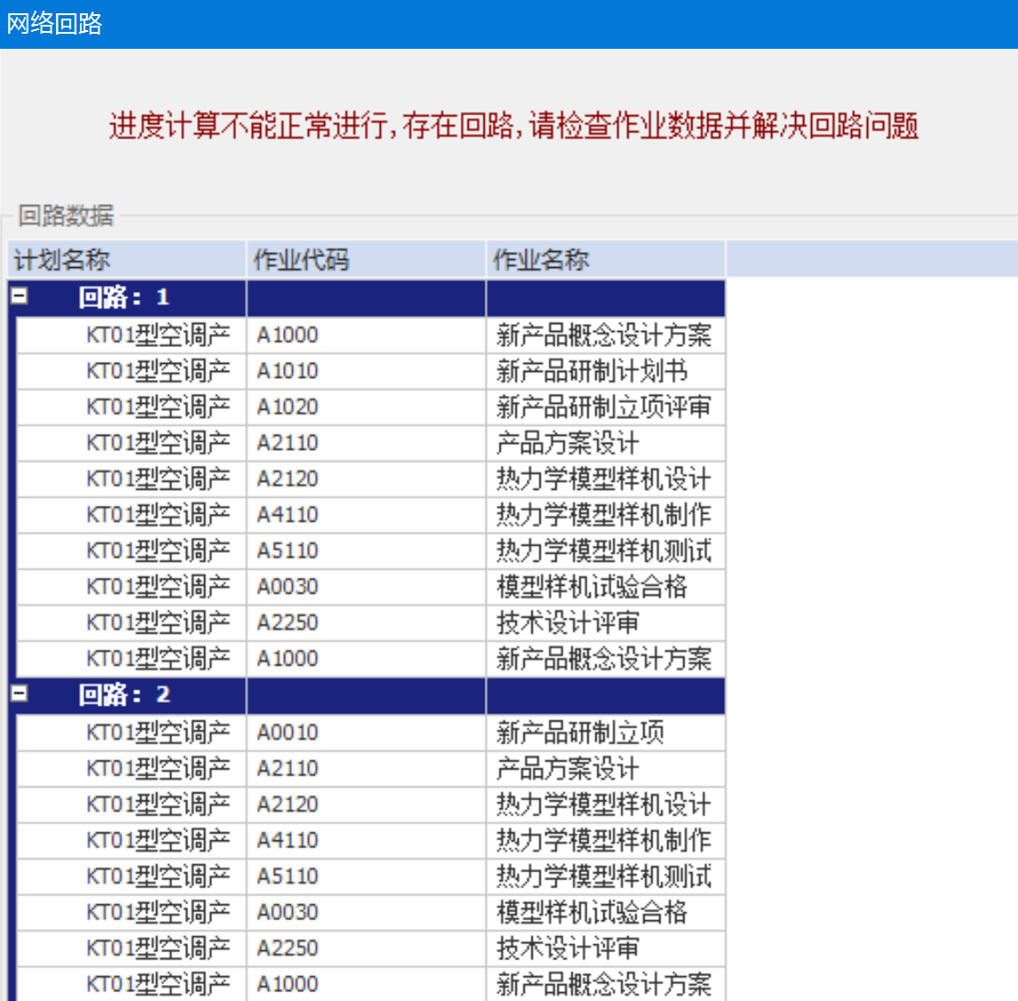
CPM网络参数计算
以上各步骤，只是录入了作业信息，要生成正式的进度计划，还需进行进度计算和进度优化。
按下图十六所示点击“1”处 “计算”按钮，软件将对所输入的进度信息依据CPM关键路径法进行进度网络计算。
在练习作业中，项目起始日期为2019-03-01，故在选择数据日期（见图十六中“2”处）时，应选择此日期进行计算。
如果在计算过程中发现存在循环逻辑关系，计算过程将自动终止，软件弹出图十七所示“网络回路”警示窗口，其中会显示出存在逻辑回路的作业清单，操作者需根据清单提示手工删除或调整造成回路的多余逻辑关系，否则计划编制工作无法继续，因为软件无法判断哪条逻辑关系不正确。
图十七
图十六

Slide 24
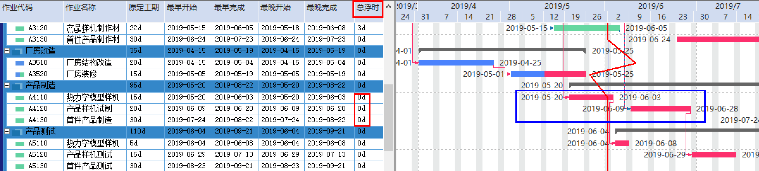
CPM网络计算
网络计算之后，将会得到各项作业的网络参数;
软件自动将总浮时小于等于0的作业设置为关键作业;
或如果在点击“计算”、出现上图十六时勾选了其中“3”处的“使用最长路径定义关键路径”选项、则将最长路径（此时其总浮时有可能会大于0）确定为关键路径;
软件自动将关键路径上的横道显示成红色（见下图十八，因已录入了实际进展信息，故其中已完成的关键路径作业被标识成非红色）。
图十八

Slide 25
进度计划优化完善
除非是非常有经验、而且工作极其严谨的计划编制人员，仅一次计算就能得到正确的进度计划。
通常情况下，计划网络需要经过多次调整，才能达到相对合理的程度。主要有以下几点注意事项：
一是，忽略了一些作业的逻辑关系，出现很多作业的最早开始时间为整个项目的开始时间，或者很多作业总浮时很长；
二是，计算出的项目关键路径跟编制者在计划之前的初步判断有明显差距，也是因为缺少了一些重要的逻辑关系；
三是，计算出的项目结束时间达不到项目进度完成目标的要求，即项目不能按时完成。
此种情况最为普遍，也最棘手，需要仔细梳理关键路径各作业的逻辑关系、工期；
对有错误的内容进行调整，如仍然达不到要求，就需要项目组共同研究工期压缩对策了；
工期压缩，不外乎压缩作业工期、调整作业间逻辑关系两种手段，如需对合理工期进行压缩，尤其在由多部门共同参与的项目中，需要一种俱荣俱损、勇挑重担的协作精神。
经过优化调整，计划能够满足项目总体目标要求、各WBS工作安排相对合理、团队成员一致认同后，项目计划编制工作才算基本完成。
从计划编制角度，该计划已可提交审批。

Slide 26
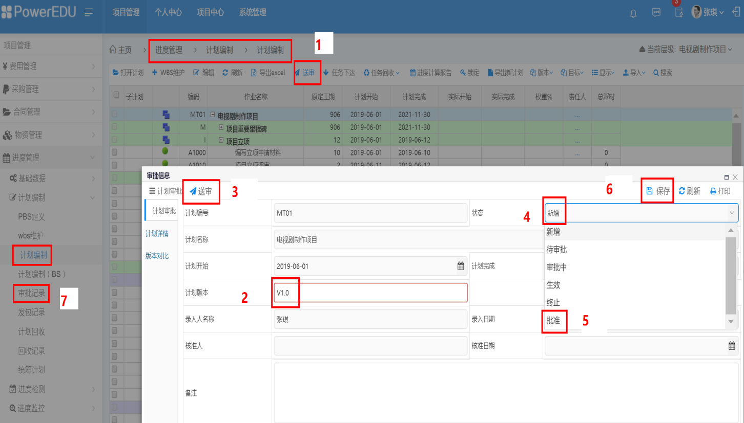
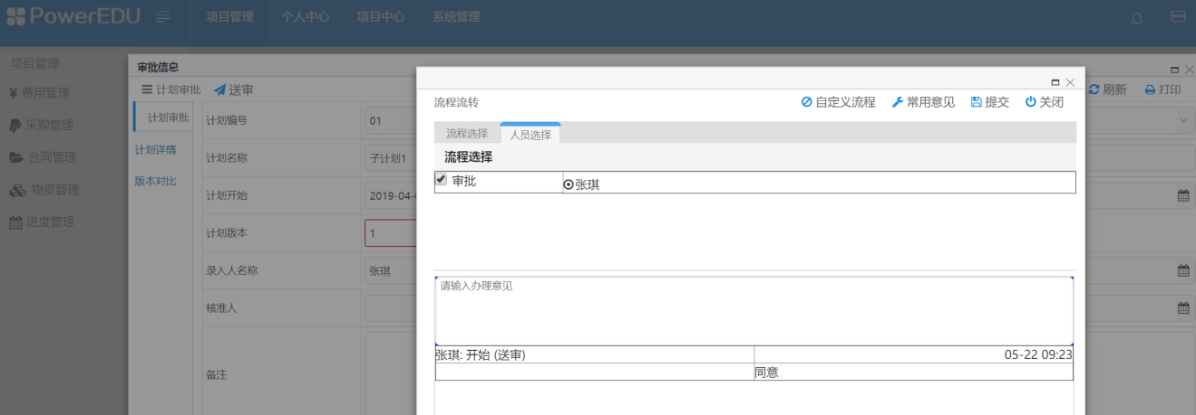
计划送审
按下图二十三，进入“计划编制”子模块，打开计划，选择“1”处之“送审”，弹出对应对话框，在“2”处填写版本号，此时“4”处状态为“新增”，点击“3”处“送审”按钮，弹出下图二十四所示界面，其中可设置送审流程。在该图页面上点击“提交”后，会出现两个变化：
一是图二十三界面会发生变化，其中“1”处的“送审”按钮在下次打开时将不再出现，会变成“审批信息”；
二是“7”处“审批记录”中将出现已送审计划的相关信息。
送审后，审批人会收到一条流程处理信息，打开后可进行“同意”处理，即完成审批，此时审批状态将变为“批准”。如不选“送审”，点击“4”处下拉菜单也可直接选“批准”。
如在批准过程中发现计划存在问题，选“退回”后重新修改调整、再送审报批。如已批准的计划需做调整，可以另外的版本号重新送审。
图二十三
图二十四

Slide 27
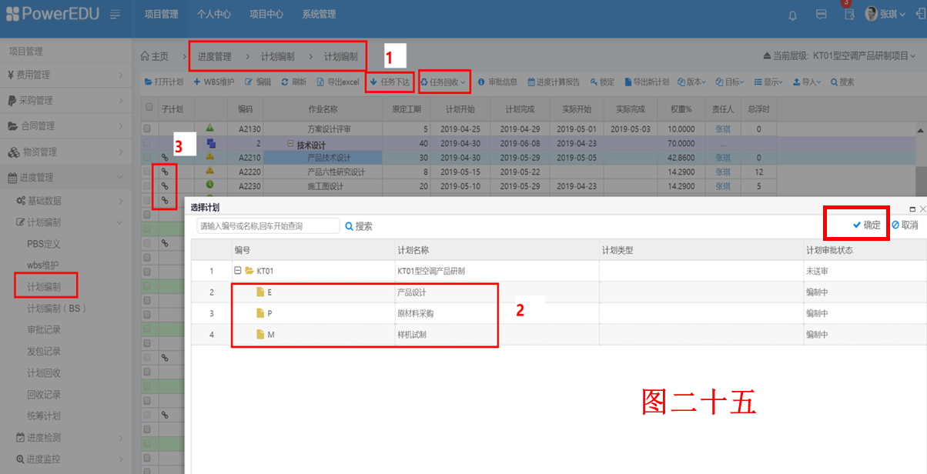
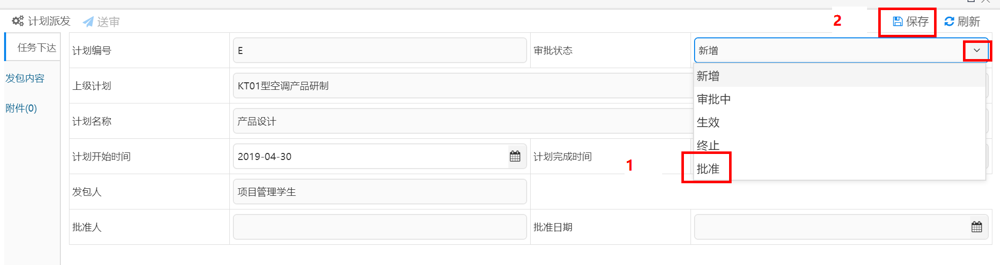
任务下达
对需要进一步细化的主计划作业，可以下达给相关子计划。
如下图二十五，在主计划中，选中相关作业（注意：如未选中作业或选中WBS，则会导致计划下达失败），点击“1”处“任务下达”，弹出“2”所在的“选择计划”对话框，选择将其下达给相应子计划，点击“确定”后弹出图二十六所示界面，选择其中“1”处的“批准”、点击“2”处“保存”即可。
在该作业左侧的子计划列（图二十五中“3”处）就会出现一个“ ”链型标记。尚未批准时，该标记则为“ ”。
图二十六

Slide 28
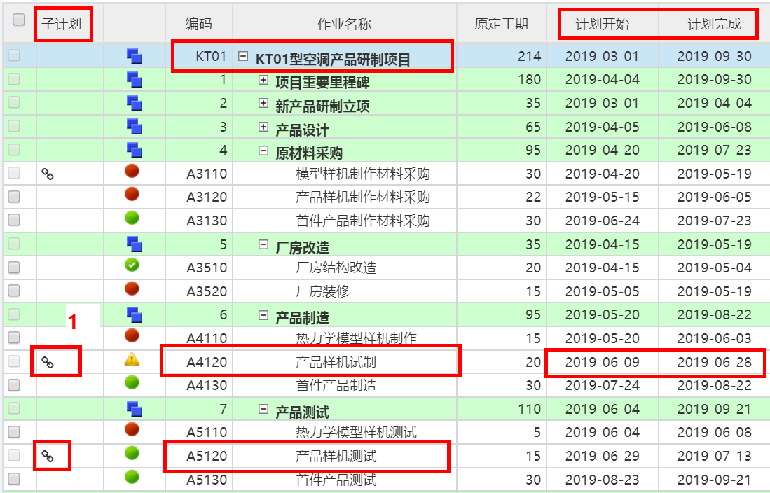
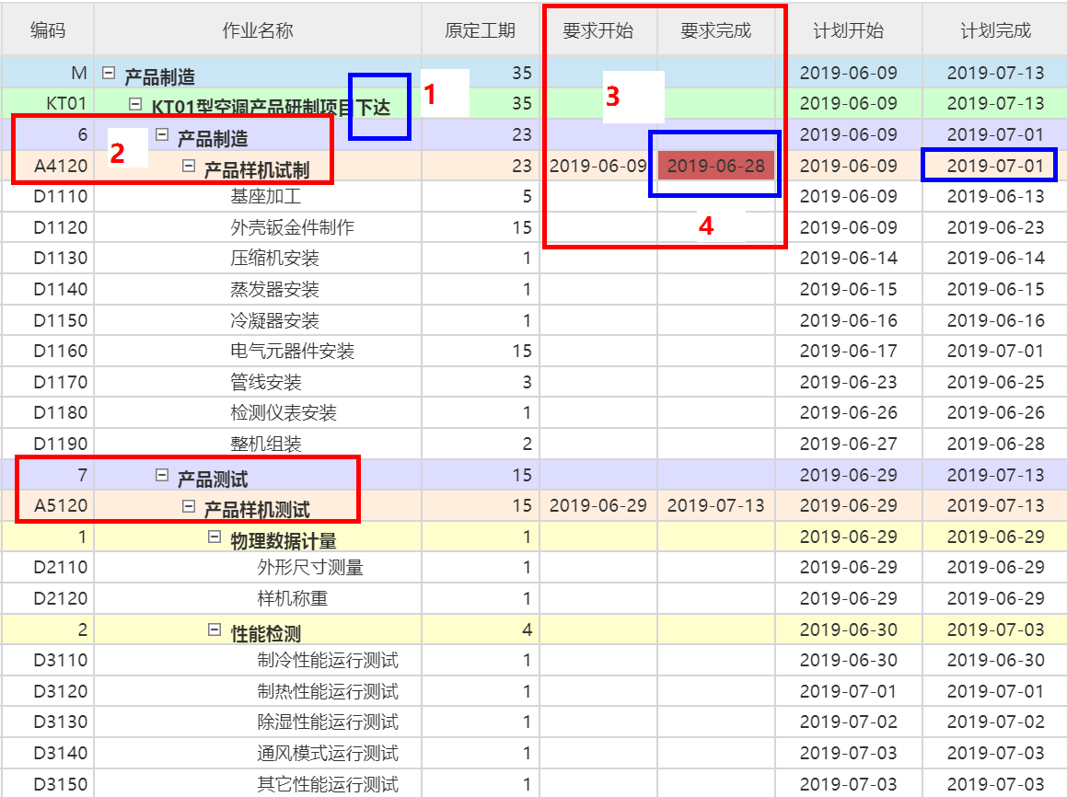
任务下达
上级计划的任务下达给下级计划后，打开对应的下级计划，就可以看到下达的内容，但是作为WBS出现的。
在主计划中，对已下达任务的作业，会有一个“ ”链型标记（见下图二十七中“1”处）。
在子计划中，对下达的任务，会标明来自哪个上级计划（见下图二十八中“1”处）及其对应的作业代码（“2”处），同时还会传承上级计划的时间要求（“3”处）。
在对下达的任务进行工作细化时，如果编排的计划时间超出了下达任务的要求时间范围，软件将会自动以特殊颜色提示预警（下面右侧图中，下达任务的要求完成时间被显示成了橙色）。
在后续进度反馈过程中，主计划中被下达任务的进展数据，会根据其各子计划作业进展按权重自动汇总，无需人工输入。
所以，PBS多级嵌套网络计划功能，能有效促进上令下行，大大提高进度管理的效率。
图二十七
图二十八

Slide 29
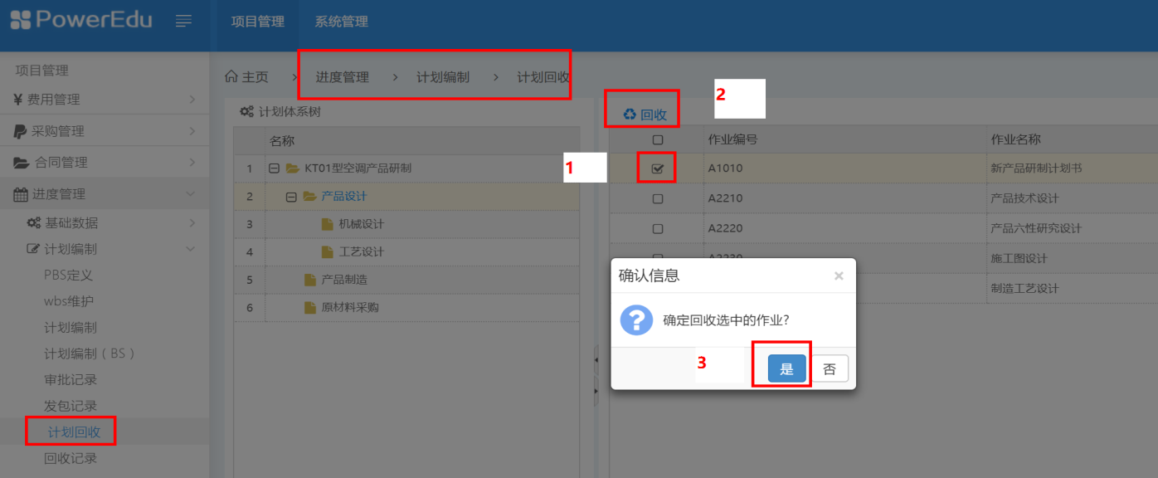
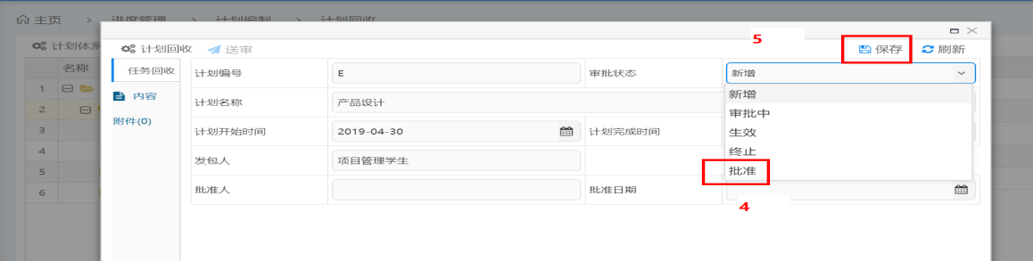
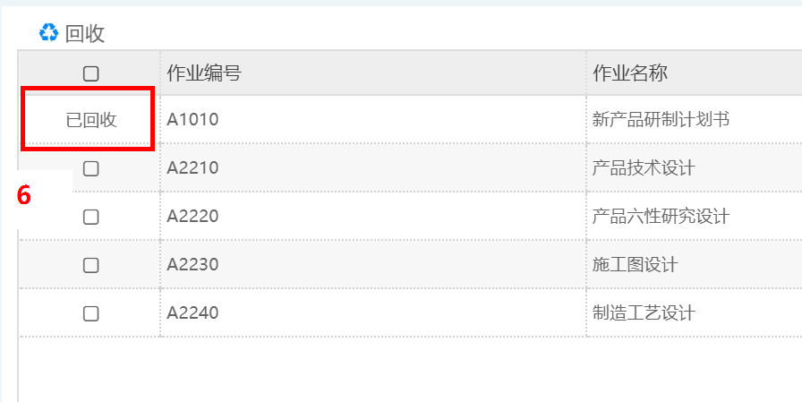
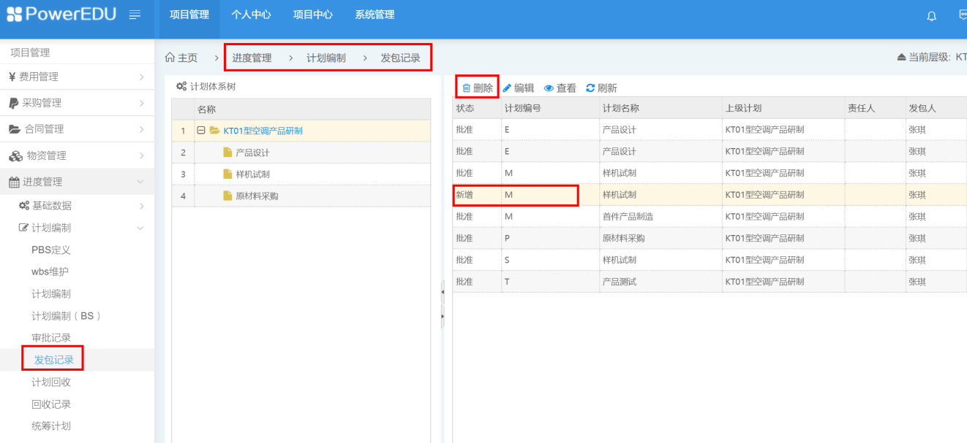
任务下达
在“计划编制”模块下含有“发包记录”子模块，可以看到项目计划下达的历史记录。如发现已下达的计划存在问题，需重新修改，可将其回收（如下图二十九所示）。
对尚未批准（处于“新增”状态）的已下达计划，可以直接选中该计划，点击“删除”后弹出确认页签，点击“删除”后保存，下达的作业就恢复成普通作业了，如下图三十所示。
图二十九
图三十

Slide 30
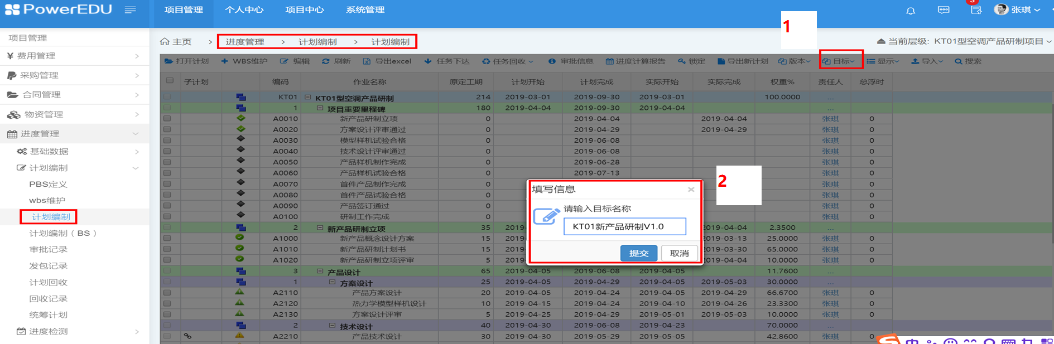
保存目标计划
按下图三十一，在“计划编制”子模块下，点击“1”处“目标”，在弹出的窗口“2”中输入目标文件名，点击“提交”即可。
在项目后续进展跟踪过程中，通过对与保存的目标计划的对比，可以准确掌握当前计划的状态，为制订预防与纠偏措施提供依据。
图三十一

Slide 31
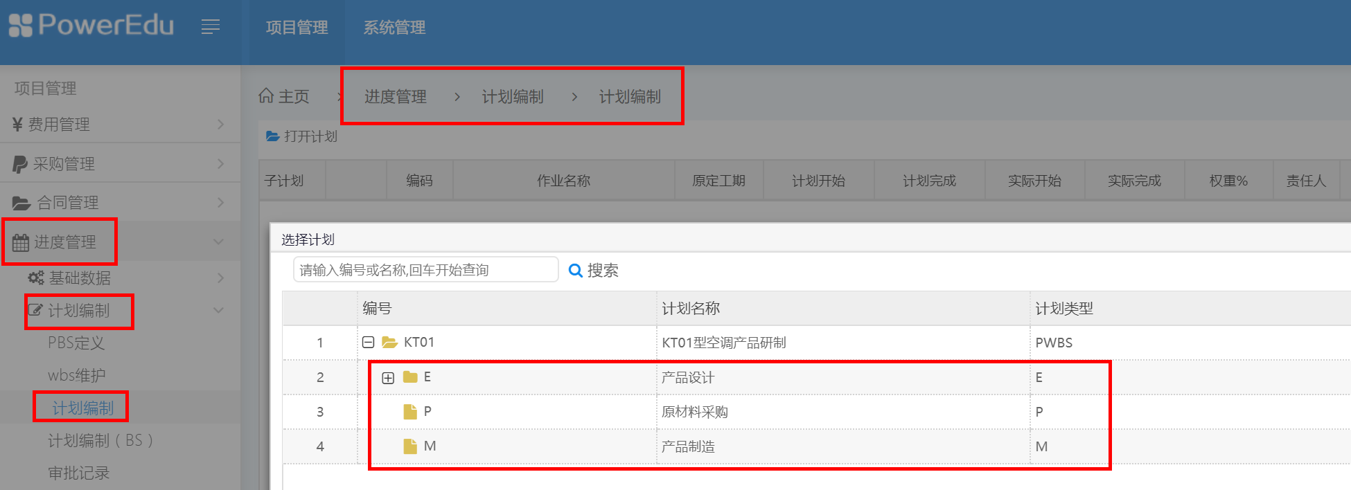
子计划编制
子计划也是一个完全独立的进度计划，其编制步骤与操作方法，与主计划基本一致；
在“计划编制”子模块，按下图三十二找到并打开相应子计划，按前述主计划编制方法操作即可；
各子计划所包含的作业信息详见后几页设计、采购、生产子计划作业清单。
图三十二

Slide 32
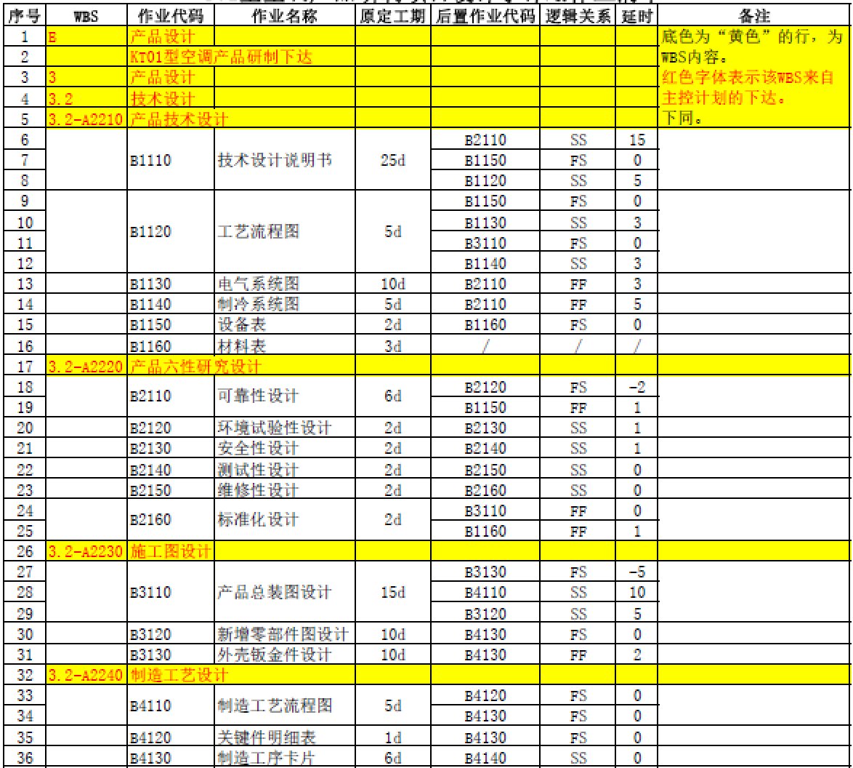
设计子计划作业清单

Slide 33
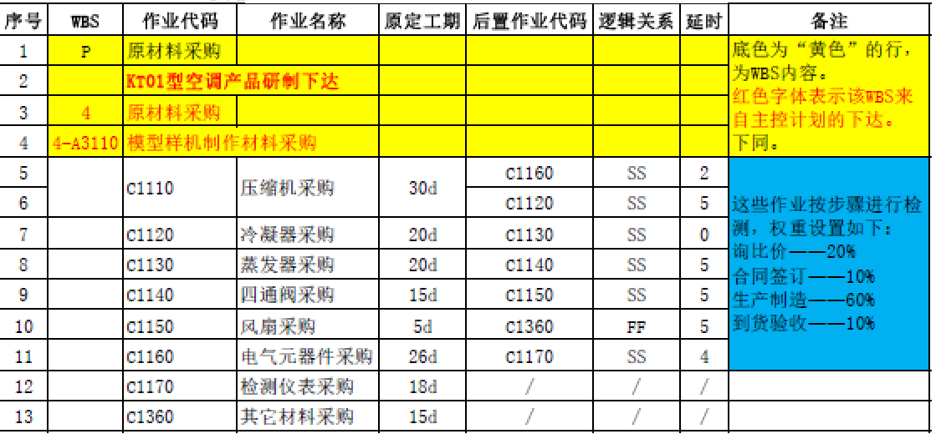
采购子计划作业清单

Slide 34
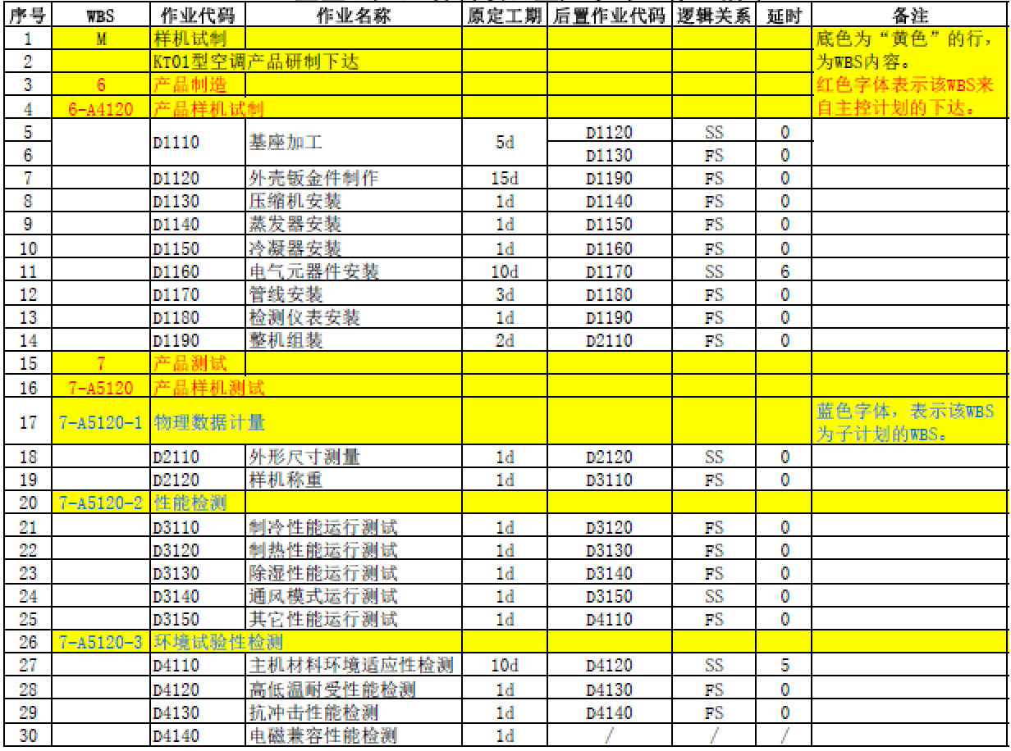
生产子计划作业清单

Slide 35
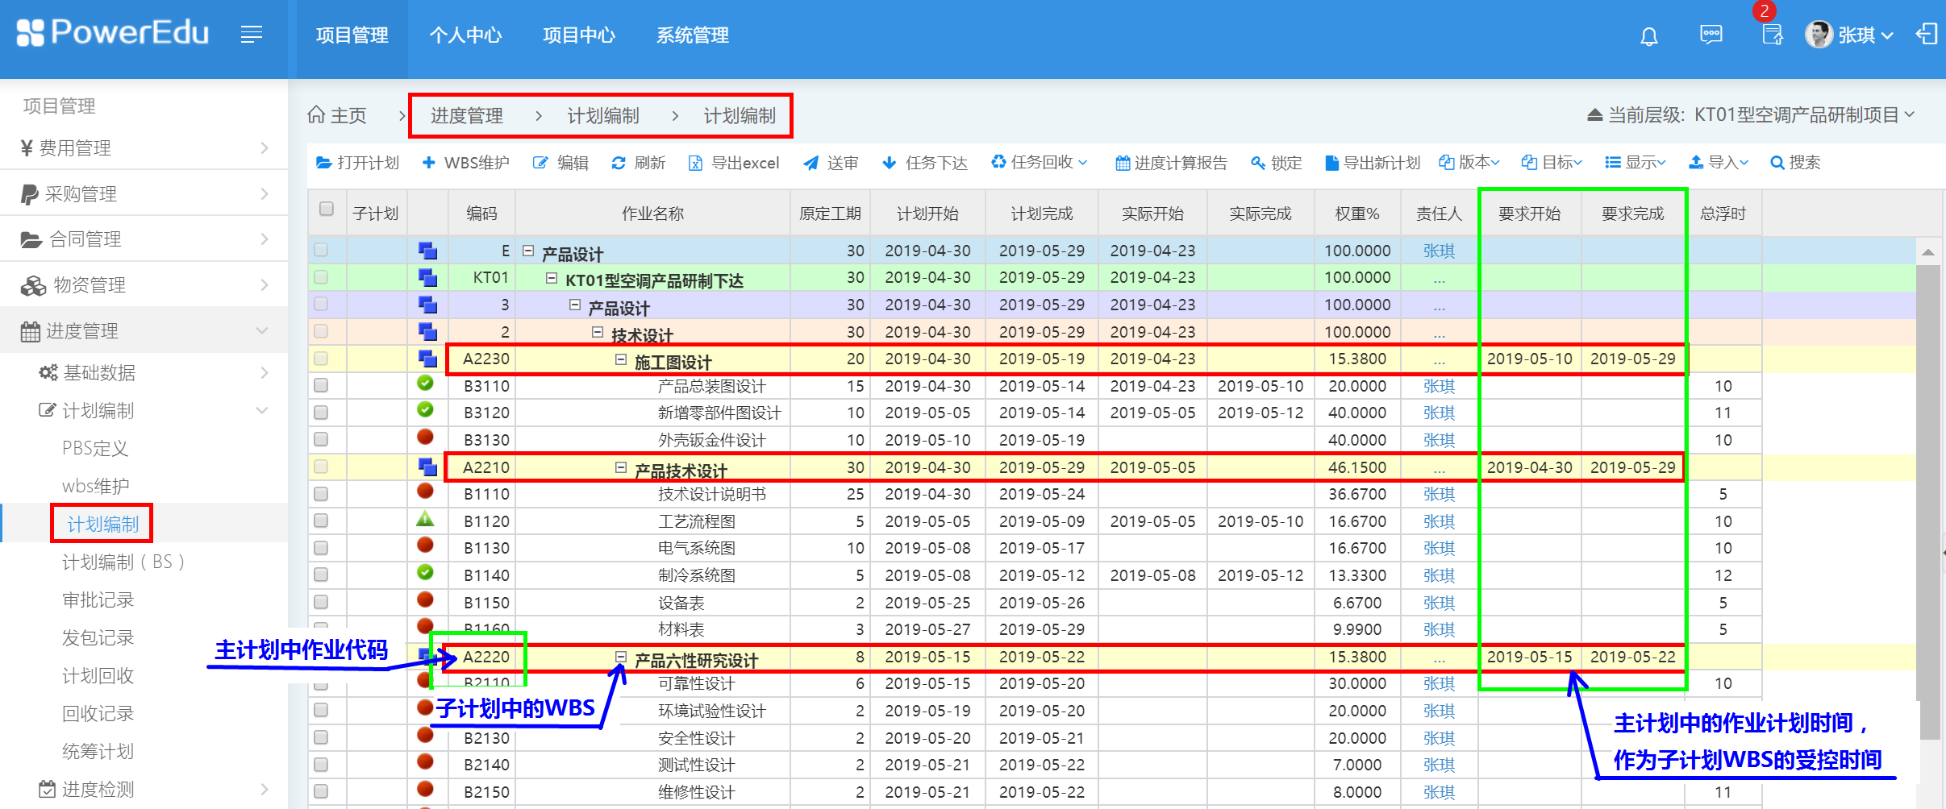
子计划编制
不过，因子计划与主计划之间有一定的约束关系，所以子计划编制时，还是需要注意其特殊性：
（1）受下达任务带来的时间制约
之所以被称为子计划，是因为其中接受了从主计划下达的作业任务；
这些被下达的任务，自动变成了子计划的WBS；
而且，这些WBS带有“要求开始”和“要求完成”的时间限制（见下图三十三中绿色框标记内容），继承了主计划对其起止时间的约束；
所以，子计划应满足主计划的时间要求，否则，因为子计划执行的滞后，会导致主计划目标无法实现。操作时，以子计划最上层WBS要求的起止时间作为整个子计划的项目起止时间（按此时间，重新调整在“PBS定义”时初步给定的整个子计划的起止时间）。
图三十三

Slide 36
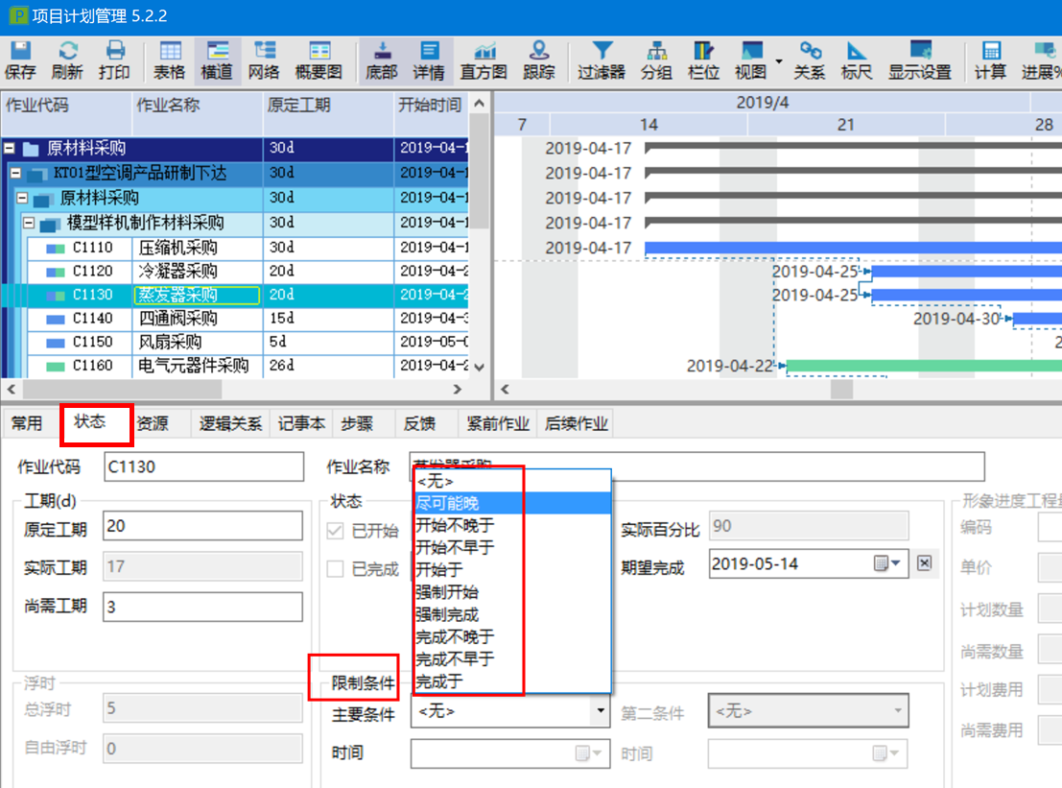
子计划编制
（2）设置限制条件
通常，在编制计划时，对整个项目内的各项作业，除最先开始的几项工作自项目启动之日起就开始之外，其他作业的起止时间，都是根据其与相关作业之间的逻辑关系、通过CPM自动计算而得的。
对于子计划，其项目开始时间可通过以下几种方法来设置：
一是将其项目开始时间设定为主计划下达的要求开始时间（在“PBS定义” 中设定）；
二是通过增加限制条件的方法来实现，见下图三十四（此方法在主计划编制时也可能用到）。
图三十四

Slide 37
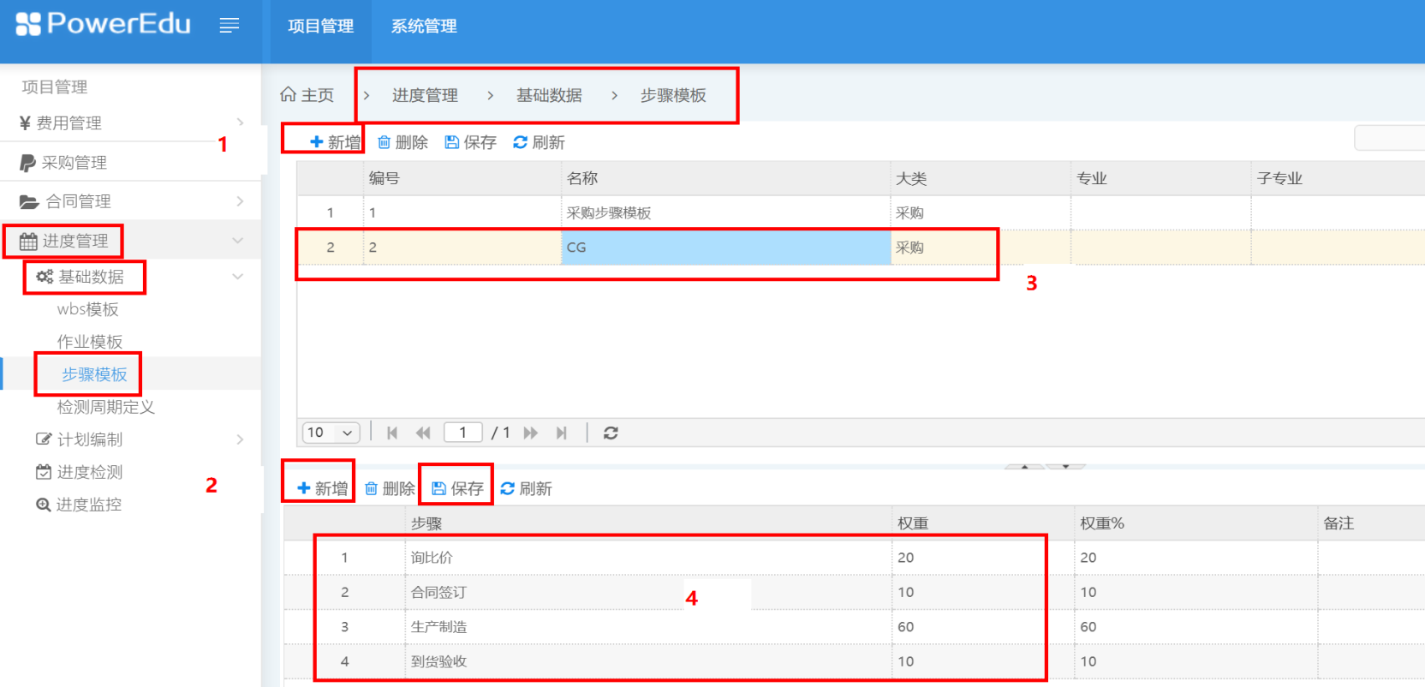
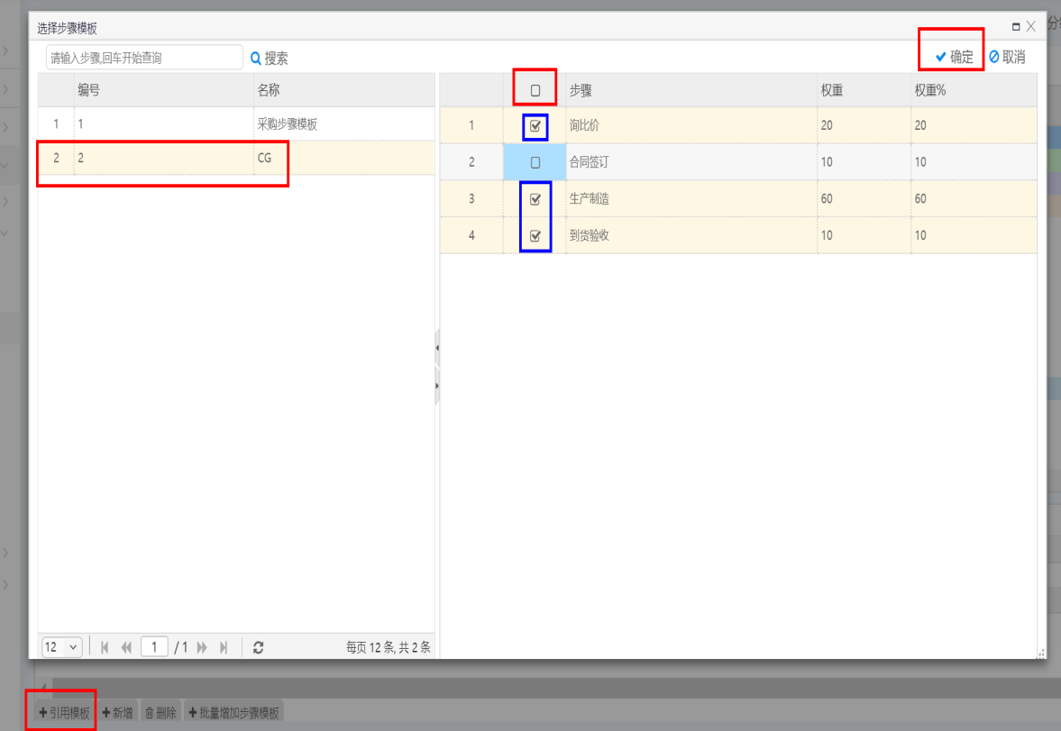
子计划编制
（3）设置作业步骤
本课程中，对采购子计划，部分作业设置为按步骤检测进展。作业步骤有两种设置方法：
一是先统一创建步骤模板，然后在需要时调用、修改；创建的模板可以重复使用、大大提高工作效率；
在“进度管理”—“基础数据”子模块下，按下图三十四所示，点击“1”处“新增”按钮，在“3”处添加模板名称等内容；
点击“2”处“新增”按钮，在“4”处输入步骤名称和步骤权重；完成后，点击“保存” ；
调用已创建模板时，按下页图三十六“2”处“引用模板”、在弹出的对话框（下图三十五）中选择所需模板、点击“确定”即可（对创建的模板内容，可以全部选用、也可以部分选用）。
可以部分选用
图三十四
图三十五

Slide 38
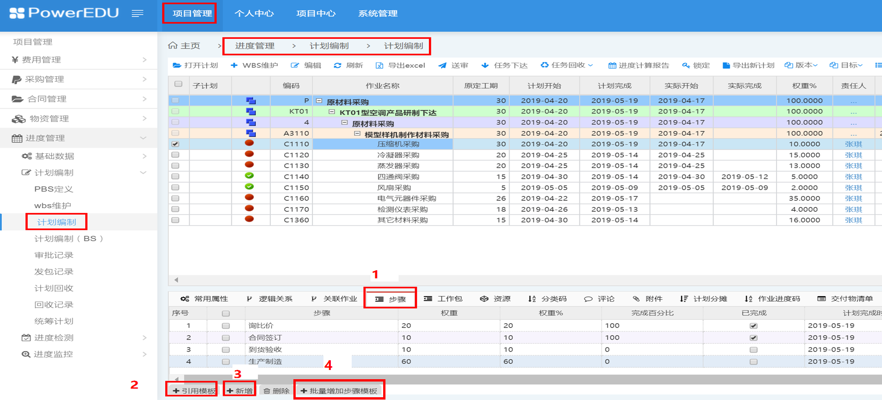
子计划编制
（3）设置作业步骤
在课程中，对采购子计划，部分作业设置为按步骤检测进展。作业步骤有两种设置方法：
二是对作业直接增加步骤，适用于重复使用率不高的场合。
在打开的采购子计划页面（无需打开插件）下，点击“1”处“步骤”页签（如未出现下方页签栏，可在上方作业栏上双击鼠标即可），点击“2”处“引入模板”（如在前面已创建模板即可在此处引用）或点击“3”处“新增”，输入步骤名称和步骤权重即可；
此图中“4”处“批量增加步骤模板”，是指可以对选取的多道作业同时、批量加载相同的步骤模板。
图三十六

